Slide 1
ANGULAR 2
Versión 6
Introducción
José Viejo Huerta

Slide 2
Indice
El angular CLI
Creación de componentes
Comunicación entre componentes
Creación de servicios
Creación de directivas
Rxjs
HttpClient

Slide 3
Creación de una aplicación
Instalamos el cli
npm install -g @angular/cli
Creamos un nuevo proyecto
ng new front-end
La vemos en el editor Microsoft Visual Studio Code
cd front-end
code .
Abrimos terminal en el code (Ctrl + Sift + ñ ) y ejecutamos
ng serve --host <my-ip> --port <my-port>
(7419 ms se completa)

Slide 4
Añadir el bootstrap
Instalamos el ng-bootstrap 4
NO INSTALAR JQUERY, POPPER
npm install --save @ng-bootstrap/ng-bootstrap
Como es un módulo (NgbModule) debemos de añadirlo a los módulos
Lo hacemos en el app.module.js
Dependencias. Tenemos que añadir al index.html solo el css de boostrap
<link rel="stylesheet" href="https://stackpath.bootstrapcdn.com/bootstrap/4.1.0/css/bootstrap.min.css" integrity="sha384-9gVQ4dYFwwWSjIDZnLEWnxCjeSWFphJiwGPXr1jddIhOegiu1FwO5qRGvFXOdJZ4" crossorigin="anonymous">
https://ng-bootstrap.github.io/#/getting-started

Slide 5
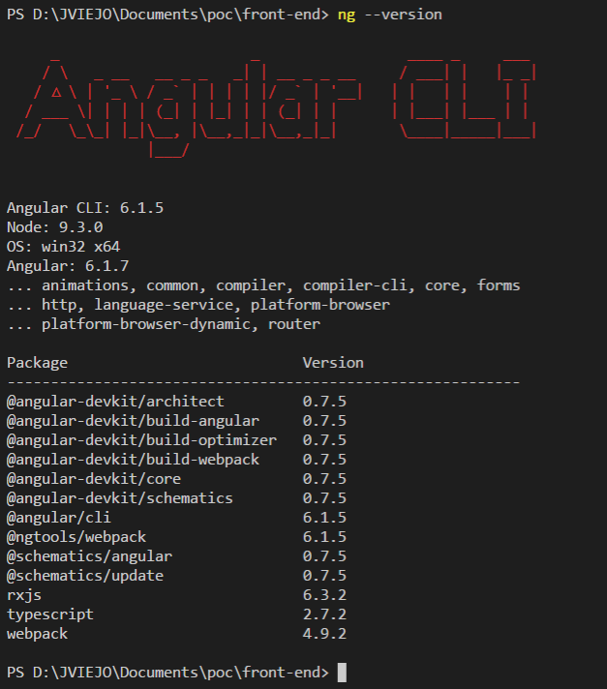
¿Qué versión tengo?

Slide 6
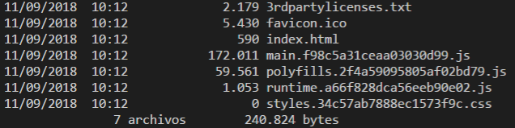
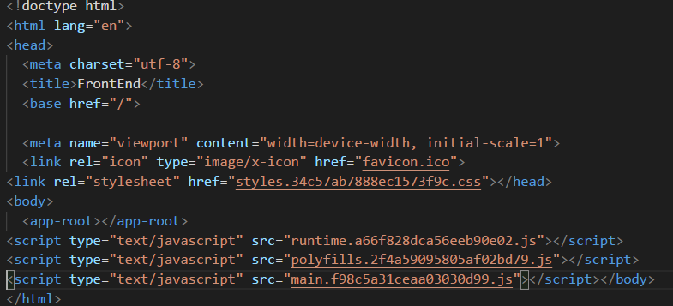
ng build
ng build --prod
Barra importante
subfolder
ng build
--prod
--base-href /app/beta1.4/
--output-path ./dist/app/beta1.4
https://github.com/angular/angular-cli/wiki/1-x-build

Slide 7
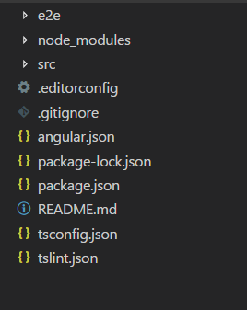
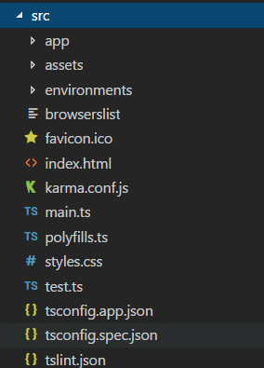
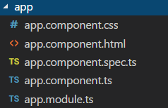
Estructura del proyecto

Slide 8
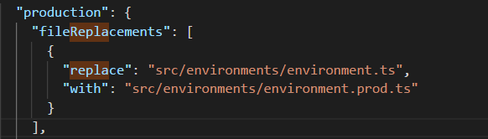
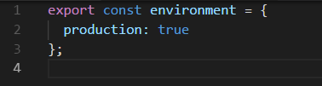
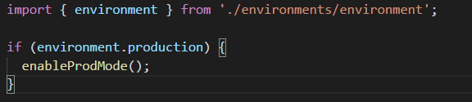

environments
Contenido de environment.prod.ts
Fichero: angular.json
Fichero main.ts
Directorio
Desactiva controles del framework

Slide 9
Styles https://scotch.io/tutorials/using-sass-with-the-angular-cli
Los estilos globales van en
style.css
Podemos usar saas , scss, less
ng new mi-app --style=scss
En este caso tendríamos en vez de style.css tendremos style.scss

Slide 10
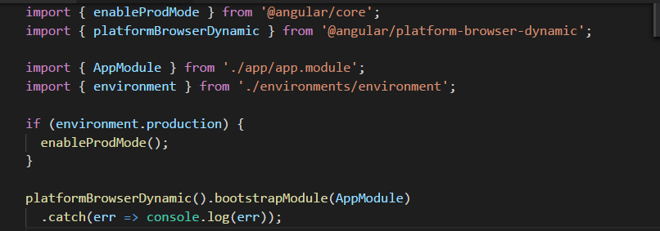
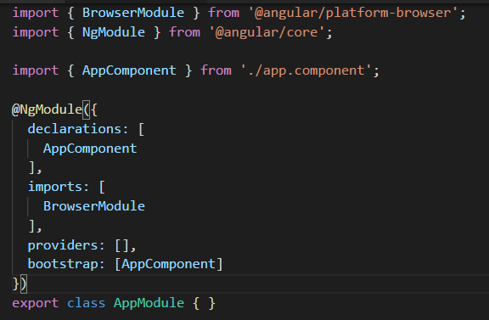
main.ts
app.module
El modulo que contiene el componente de inicio
Se declaran los componentes
Se importa los módulos
Se declaran los servicios
El componente de arranque

Slide 11
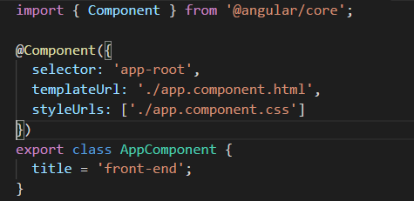

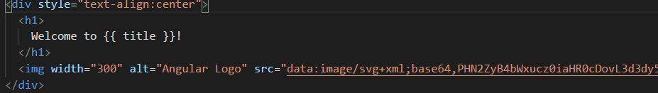

Componente / Vista
El decorator @Component tiene
El selector
La templateUrl (nombre del fichero de la vista)
Puede haber templates inline.
Una hoja de estilo especial para el componente
Podríamos tener también providers: []
Template
Imagen svg del logo de angular
Variables definidas en el componente

Slide 12
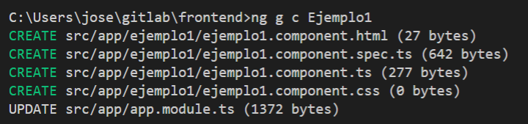
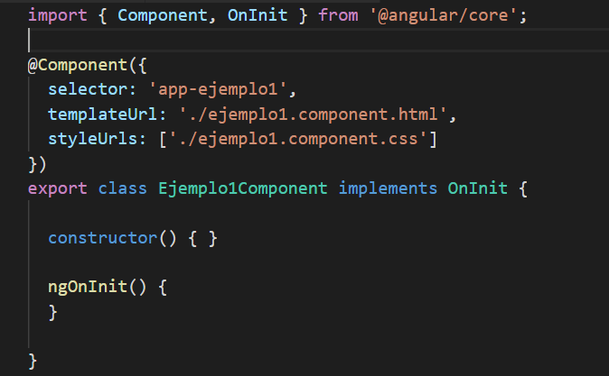

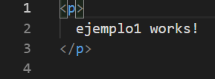
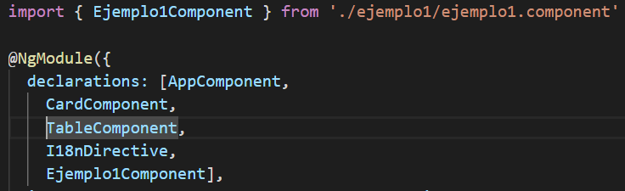
app.component.html
ejemplo1.component.ts
ejemplo1.component.html
navegador
App.module
CREACION DE UN COMPONENTE

Slide 13
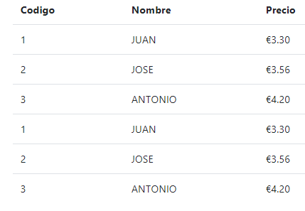
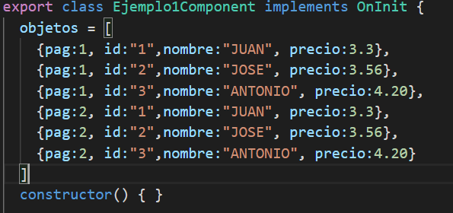
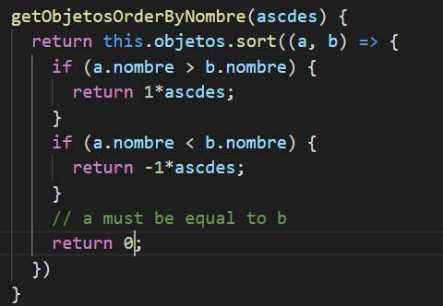
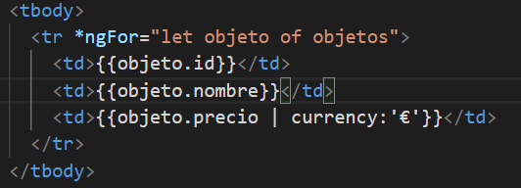
SORT
Ejemplo1.component.ts
Si quisiéramos ordenar

Slide 14
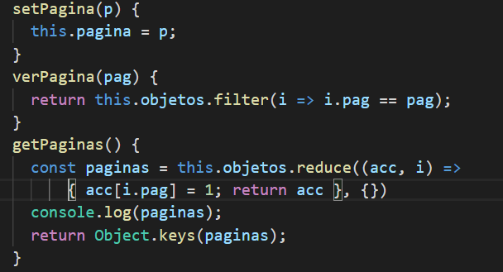
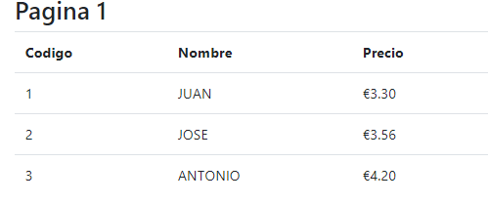
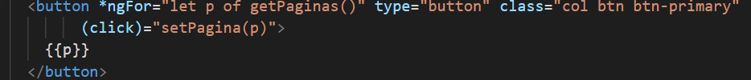

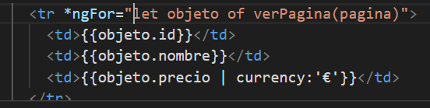
FILTER

Slide 15
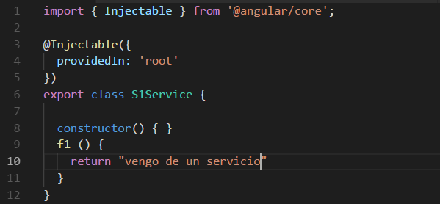
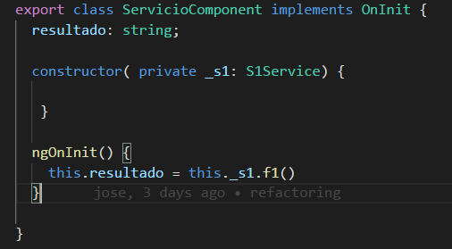
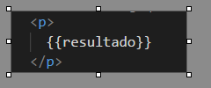
Servicio
S1Service
componente
Indica que su ámbito es global

Slide 16
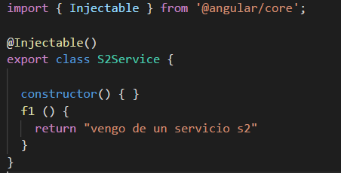
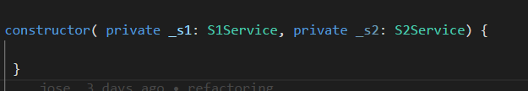

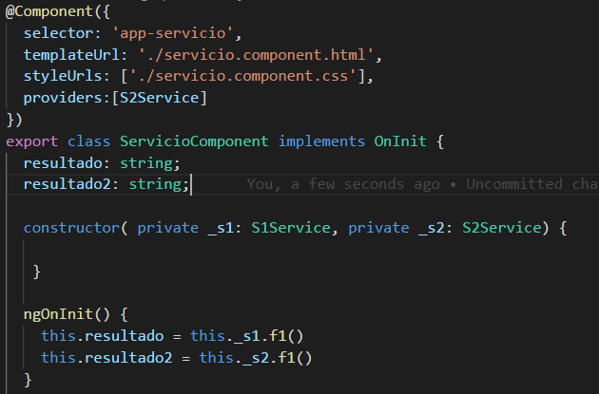
No tiene definido ambito
El servicio esta definido en el metadata del componente

Slide 17
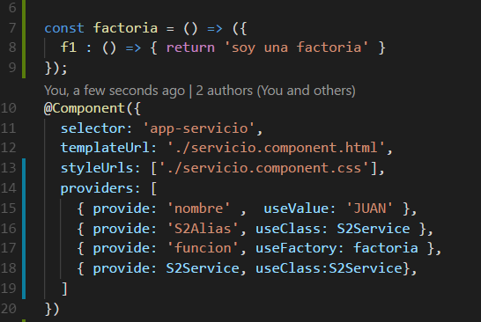
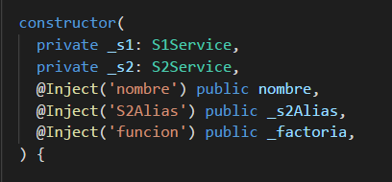
Inyección de dependencias
Equivalente a S2Service

Slide 18
DI
https://angular.io/guide/dependency-injection-in-action
Es jerárquico
Existe un árbol de inyectores
Un root, uno por modulo y otro por componente.
Es recursivo
Un servicio puede inyectar otros servicios
Los elementos a inyectar
Valores
Instancias
Factorias
El mismo servicio puede estar definido a distintos niveles

Slide 19
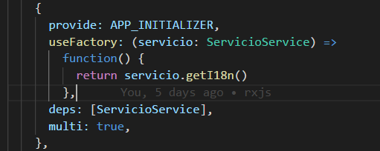
Inicialización de la aplicación
Esta función se ejecuta antes de renderizar

Slide 20
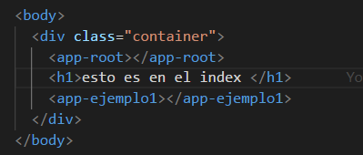
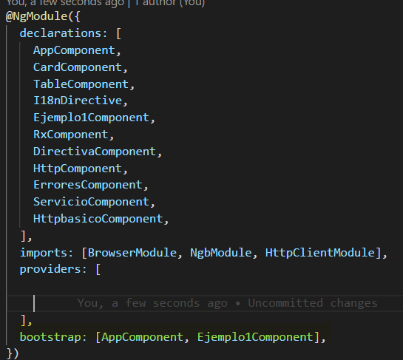
Arranque de multiples componentes
Se renderiza el AppComponent
Se renderiza el componente Ejemplo1

Slide 21
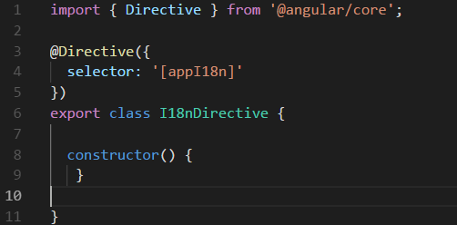
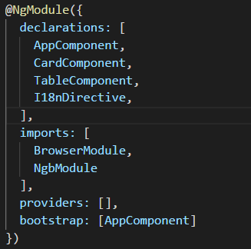

Directiva
ng g d directives/i18n
Se declara como un componente
En el modulo
Así usamos la directiva

Slide 22
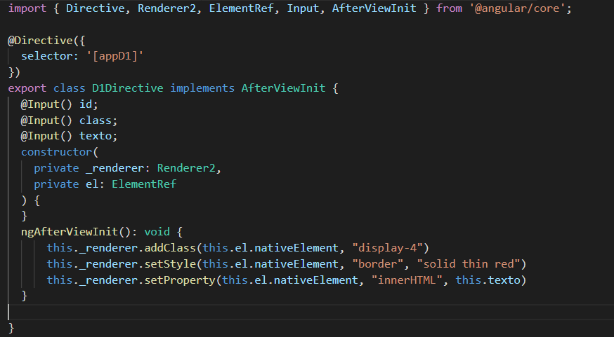
Atributos de entrada del elemento que tiene la directiva
Objeto que cambia el elemento
El elemento
Operaciones
https://angular.io/api/core/Renderer2

Slide 23
Rxjs https://www.learnrxjs.io/
Es usado en angular por
Los formularios reactivos
La captura de eventos
El http
Podemos crearlos a partir
De timer, interval, array, promesas, ranges
El observable es el objeto principal
El subscribe es la operación principal

Slide 24
Operadores rxjs
Los operadores se parece a los que usaríamos con un api de colecciones
Pipe, Map, merge, race, concat, filter, last, first, etc

Slide 25


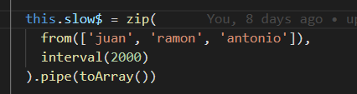
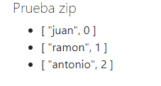
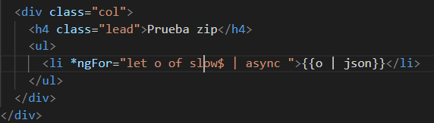
Cada 1000 ms genera un valor que es transformado a una fecha
Asi presentamos el reloj.
Nótese el async y el pipe
Zip toma una dato de un observable y otro del otro
El pipe une los dos en un array
Tienen que pasar 6 segundos

Slide 26
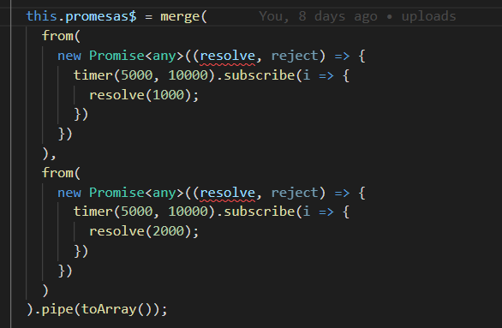
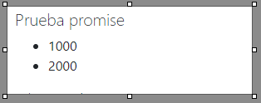
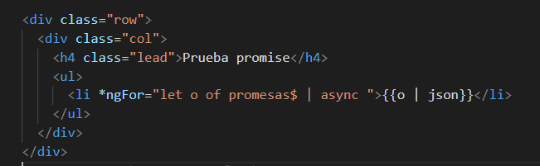

Slide 27
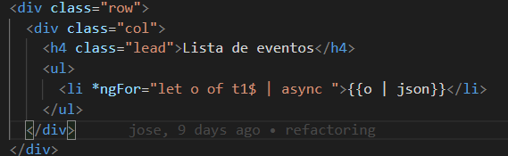
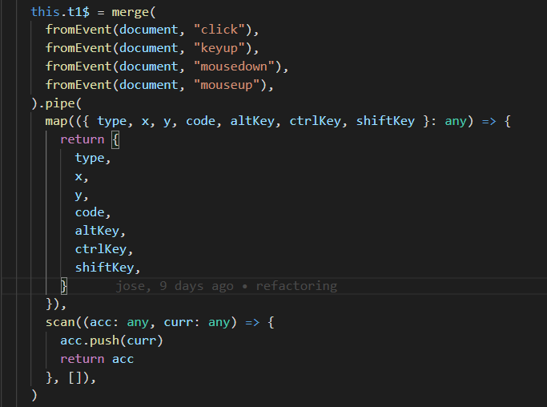
El observable captura eventos click, keyup, etc

Slide 28
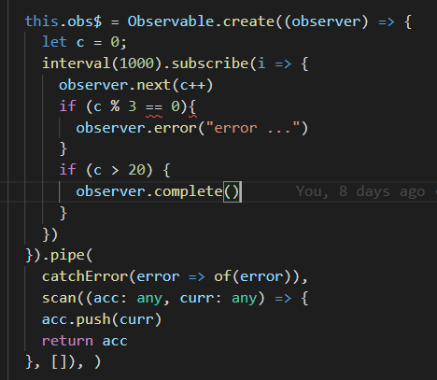

Crea un observable que tiene un interval y produce un error.
Si c > 20 entonces se completa.
Pero como se produce un error para de emitir.
El scan es un reduce que acumula en acc todos los elementos del observable

Slide 29
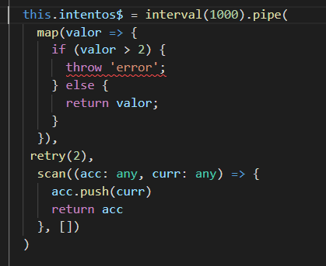

Si falla, se reintenta dos veces, por eso se repite el bloque 012 tres veces

Slide 30
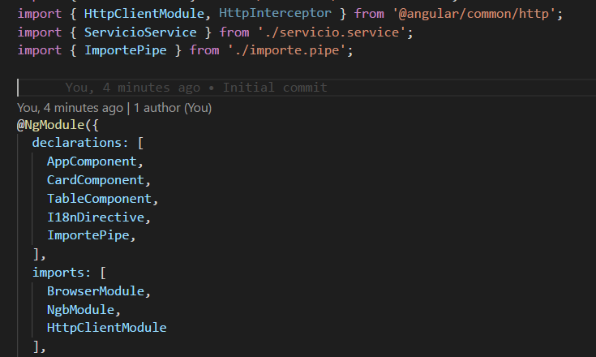



HttpClient
Importación
Declaración
Importación de la clase e inyección en el c
constructor
app.module.ts
Servicio.ts
Retorna un observable
En el componente.ts

Slide 31






Varias peticiones en paralelo
El componente.ts
Servicio.ts
forkJoin
Assets/Datos.1.json
Assets/Datos.json

Slide 32



Peticiones en serie. Uso de async, await
Servicio.ts
componente.ts

Slide 33



Control de errores await
Componente.ts
Servicio.ts

Slide 34



EL CORS
http-server (lanza el servidor web con el raíz en el directorio de la aplicación)
Quitar cabeceras en una posible solución

Slide 35

Cors (2)
El problema es que enviamos una cabecera y el servidor no la conoce
Si lanzamos http-server –cors=id
eliminamos el error

Slide 36

UPLOAD
SUBE UN CONTENIDO
Generado por la aplicación

Slide 37



Subida de un fichero
Respuesta del servidor
En el servidor

Slide 38



Slide 39





Slide 40


Http Interceptor
App.module
Podría definir varios interceptores. Por eso el true
Hay que implementar la interface HttpInterceptor
Puedo añadir headers en todas las request
Puedo examinar la response y saber el tiempo
INTERCEPTOR HTTP

Slide 41





GESTOR GLOBAL DE ERRORES
app.module (providers)
Componente cualquiera donde tenemos un error no controlado
Definido en Servicio.service.ts
Clase que implemente ErrorHandler
Por alguna razón debemos usar ChangeDetectorRef
Para que se actualice la presentación del error
Componente que presenta el error

